Slide 1
Module 635-1, JavaEE
ByeByeCar
Mini-projet
Valentin BORNATICI & Montaine BURGER
Notes:
1
1
1
1

Slide 2
Diagramme d’entités
USER
Long id
String username
String firstname
String lastname
double account
Address address
List<Car> cars
List<Bike> bikes
N
CAR
1
String state
User owner
VEHICLE
N
Long id
String brand
int km
String color
double price
BIKE
1
ADDRESS
String category
User owner
String street
String code
String city
Notes:
2
2
2
2
2

Slide 3


Schéma UML – Use Cases
ByeByeCar
Créer un compte
Débiter ou créditer son compte
user
Modifier son mot de passe
Afficher les motos en vente sur la plateforme
Ajouter son véhicule sur la plateforme
Afficher les voitures en vente sur la plateforme
Consulter le détail d’un véhicule
admin
(+ user)
Supprimer un utilisateur
Acheter un véhicule

Slide 4
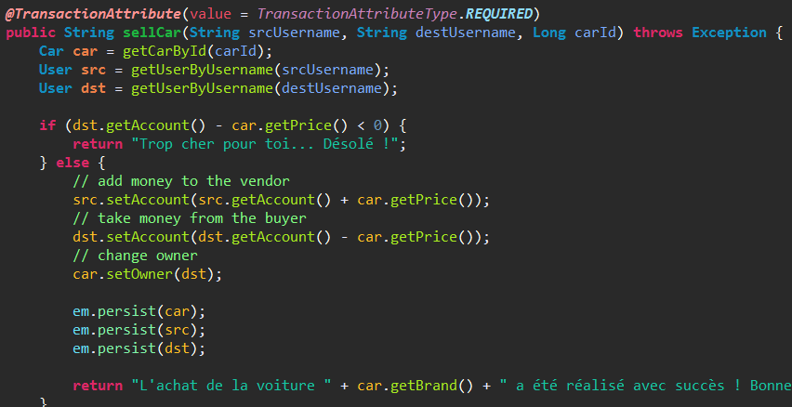



Technologies choisies
Technologie | Illustration
@TransactionAttribute
Inheritance
Embedding
Security

Slide 5

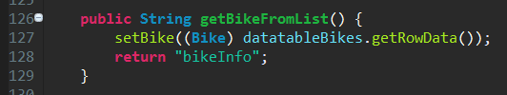
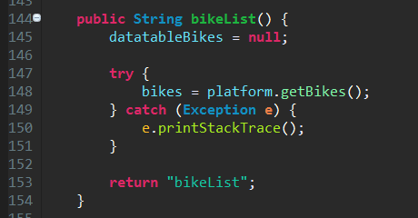
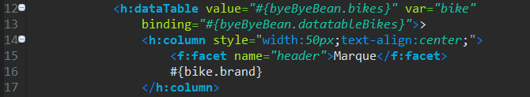
Divers tests effectués

Slide 6
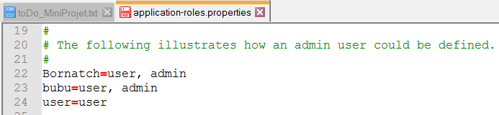
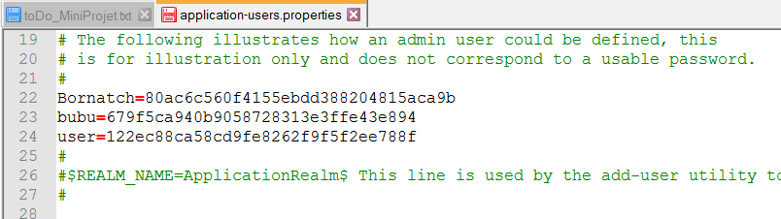
Rôles de sécurité

Slide 7
 Merci de votre attention 

